Slide 1
方案设计
机电系统设计第1步

Slide 2
1 方案设计的目标
弄清所做的项目的真正目标
确定完成目标所需要的可能方法
确定一种可行的实现方案
  成本
  难易程度
  可靠性

Slide 3
2 方案设计部分的执行步骤
查阅资料
  通过查阅资料，可以了解到类似项目开发方法，获得各种备选方案，获得各种备选方案的优劣之处
  可以确定完成该项目所需要的各种技能和技术

Slide 4
如何查阅资料
查阅各种文献（书籍，论文，专利，技术报告，产品说明书等）
通过Internet进行检索
  搜索引擎（谷歌，百度等）
  网络文献数据库 (lib.zstu.edu.cn)
  进入各种专业论坛
其他方式
  咨询

Slide 5
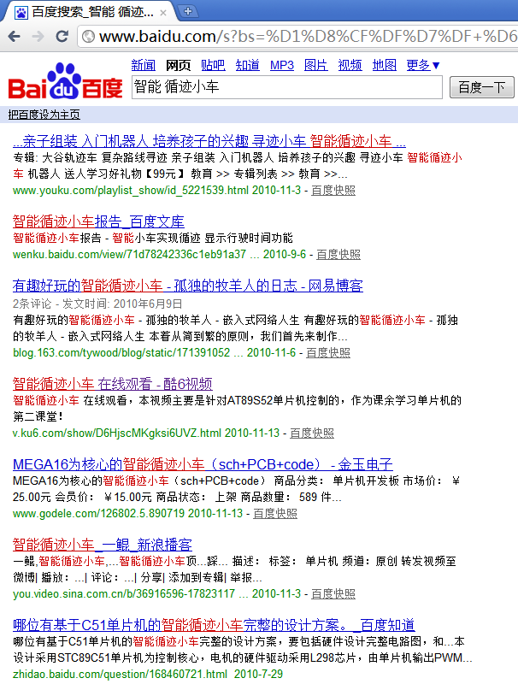
搜索引擎进行搜索
关键在于“关键字”
  沿线走小车 → 智能循迹小车 → 飞思卡尔智能车

Slide 6
资料整理
阅读查到的文献，对资料进行整理
  按照分类学的方法进行整理
  根据资料的记述，确定现有各种方案的优劣
  根据自己的项目要求，确定最优的方案
    难易程度
    成本
    开发周期
    团队的技术储备

Slide 7
本项目的方案
本项目目标产品的主要功能是什么？
如何实现上述方案？
  主要是思路（通过查阅资料获得）
  大致描述下产品的工作原理
需要哪些功能模块
  传感器模块（检测线的位置）
  驱动模块（小车产生运动）
  控制模块（综合，能够调整小车行走轨迹）
  小车车体

Slide 8
本项目的方案
各个模块的功能分配
各个模块之间的连接和通讯方式

